Slide 1
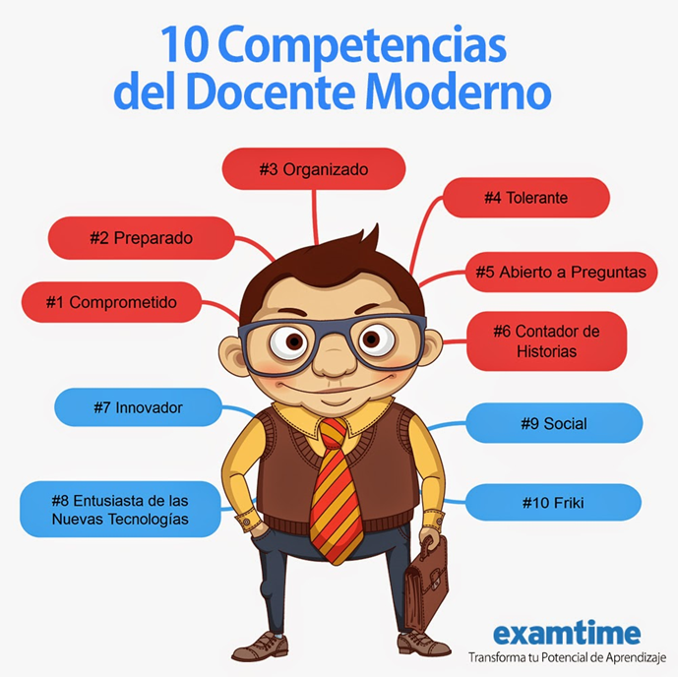
Alumna ; ROSALÌA GALÀN VÌLLA
DOCENTE : VIOLETA CRISTINA PADILLA.
OCTUBRE DE 2015

Slide 2
A lo largo de la historia encontramos a grandes personalidades que utilizaron a la tutoría como estrategia para guiar a sus alumnos, entre ellos Confucio, Sócrates, Platón, Quintiliano, Bell y Lancaster

Slide 3
BENEFICIOS Y OBSTÁCULOS EN LA TUTORÍA
Lucas.- Reciben asistencia e incrementan sus niveles de productividad; los tutorados pueden fortalecer sus carreras a).- generando nuevas ideas e incrementando la profundidad del conocimiento; b).- renuevan el sentido de entusiasmo por el trabajo c).- Contribuyen a realzar sus niveles de poder, estatus profesional e ingresos.
Con los segundos, los tutores

Slide 4
Pueden fortalecer sus carreras generando nuevas ideas e incrementando la profundidad del conocimiento; renuevan el sentido de entusiasmo por el trabajo y contribuyen a realzar sus niveles de poder, estatus profesional e ingresos. Con los segundos, los tutores. pueden disfrutar del trato con sus alumnos y sentir satisfacción personal, sabiendo que con la tutoría contribuyen al éxito de aquellos.

Slide 5
Lyons y Scroggins (1990)
Señalan que el estudiante no sólo recibe todos los beneficios, ya que un tutorado prometedor favorece la carrera del tutor.
Los estudiantes actúan como catalizadores para construir eslabones nuevos entre colegas y contribuir al propio desarrollo del tutor. Permiten liberarlos de las tareas más rutinarias para dar tiempo a cuestiones más creadoras.
El tutor, al tomar interés por el progreso del estudiante, puede mejorar su experiencia académica. Según los autores referidos, aquellos estudiantes que se sienten tutorados son participantes más activos en el mundo profesional o en la investigación.

Slide 6
D. Campbell y T. Campbell (2000)
El grupo de tutorados señaló como beneficios: consejo, guía, información, amistad, apoyo, ayuda académica así como en problemas personales, confianza y oportunidades para conocer puntos de vista diferentes. Por su parte, el grupo de tutores advirtieron como beneficios: interactuar de manera personal con estudiantes, adquirir satisfacción y experiencia en lo compartido, sentirse en contacto con estudiantes y aprender de ellos.

Slide 7
Waldeck, Orego, Plax, y Kearney (1997),
Enfatizan que el uso apropiado de la tutoría puede ser crucial en el éxito futuro del tutorado en el terreno académico.
Dificultades de la tutoría, se encuentran: poca disponibilidad en cuanto a tiempo por parte del tutor, problemas interpersonales, incompatibilidad de caracteres, falta de compromiso y expectativas
diferentes entre tutor y tutorado

Slide 8
Para Waldeck, Orego, Plax, y Kearney (1997),
BENEFICIOS
OBSTACULOS
El uso apropiado de la tutoría puede ser crucial en el éxito futuro del tutorado en el terreno académico.
Poca disponibilidad en cuanto a tiempo por parte del tutor, problemas interpersonales, incompatibilidad de caracteres, falta de compromiso y expectativas diferentes entre tutor y tutorado.
De manera particular, la conducta de un tutor explosivo, egocéntrico, demasiado rígido o protector resulta inconveniente, así también cuando el tutorado comienza a considerar al tutor no como apoyo sino como control.

Slide 9
Zuber (1994)
OBSTACULO
Falta de conocimientos por parte del tutor para dirigir el proyecto de investigación del alumno; falta de interés o poca motivación; sobrecarga de trabajo; poca disponibilidad; falta de didáctica y supervisión inadecuada del proyecto de investigación y ausencia de realimentación.

Slide 10
APOYO AL AUTOESTIMA DEL ALUMNO
Consejo, guía, información, amistad, apoyo, ayuda académica así como en problemas personales, confianza y oportunidades para conocer puntos de vista diferentes

Slide 11
Comprensión del alumno y su contesto socio cultural
Necesario tener muy presente cuando trabajamos con personas, conocer de éstas su contexto histórico-social y cultural.
Es necesario antes de todo conocer al alumno en cuanto a (actitud, personalidad, comportamiento, interés, motivación, capacidad, situación familiar, etc….)

Slide 12
Vivimos en una sociedad muy compleja y sumamente competitiva donde el individuo tiene que estar bien formado para afrontar los avatares de la vida. A pesar de que todos pertenecemos a esa sociedad tan competitiva, éstas cambian dependiendo de muchos factores que quiero reflejar en este artículo. Por tanto, es evidente que las SOCIEDADES no se comportan de igual manera con todos los individuos y viceversa, ya que no todas las personas reaccionan o trabajan de la misma forma ante una misma situación social.

Slide 13
DX. CONDUCTAS O CARACTERISTICAS QUE IDENTIFICAN CAMINO RIESGO EN SU ESPACIO COMO DOSCENTE.
Poca disponibilidad.
Problemas Interpersonales.
Incompatibilidad de caracteres.
Falta de compromiso.
Demasiado rígido o protector.
Falta de conocimientos.
Falta de interés o poca motivación.
Falta de didáctico y supervisión.

Slide 14
CONCLUSIÓN
El tutor es parte esencial en un proceso o programa de trabajo. Con los instrumentos cognitivos logrados , experiencia y mas. Pero nuestro “ser” es el alumno, donde lo observaremos lo integraremos para que sea parte de un equipo de trabajo. . y nuestro misión es acompañarlo . Nuestra visión es verlo forjado como un profesionista excelente. Para integrarlo triunfante en una sociedad .Y ser nuestro objetivo principal.
Beneficios y Obstáculos en la tutoría se centren, en su mayoría, en tutores y alumnos, pero no en los sistemas con los que se encuentra vinculado su quehacer como pudieran ser: los grupos de trabajo, los departamentos o facultades, las instituciones universitarias, las Gabriela de la Cruz Flores, Edith Chehaybar y Kury y Luis Felipe Abreu 200 profesiones o campos disciplinarios, el entorno (como el sector productivo y de servicios), etc. Esta aseveración nos permite señalar un desfase entre el contexto actual de la sociedad del conocimiento y las actividades tutorales, pues mientras la primera exige abrir el espectro de colaboración así como la gestión, aplicación e innovación del conocimiento a las múltiples esferas de la vida, los beneficios y obstáculos de la segunda se siguen analizando mediante el cristal de los beneficios personales.

